Slide 1

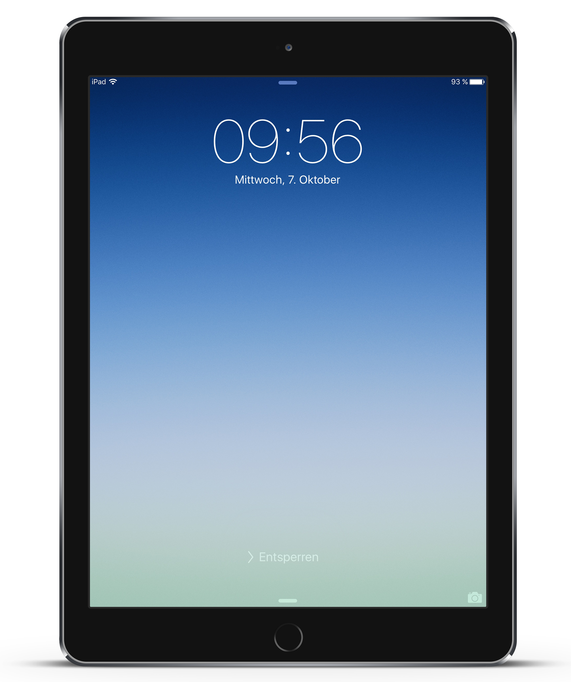

480px to 767px
768px to 1024px
1050px +
48 em
64em
65 em

